Slide 1
Get To The Point: Summarization with Pointer-Generator Networks
논문 구글 리서치(Google Research)팀이 ACL 2017에서 발표
Abigail See Stanford University
Peter J. Liu Google Brain
Christopher D. Manning Stanford University
전 창 욱

Slide 2
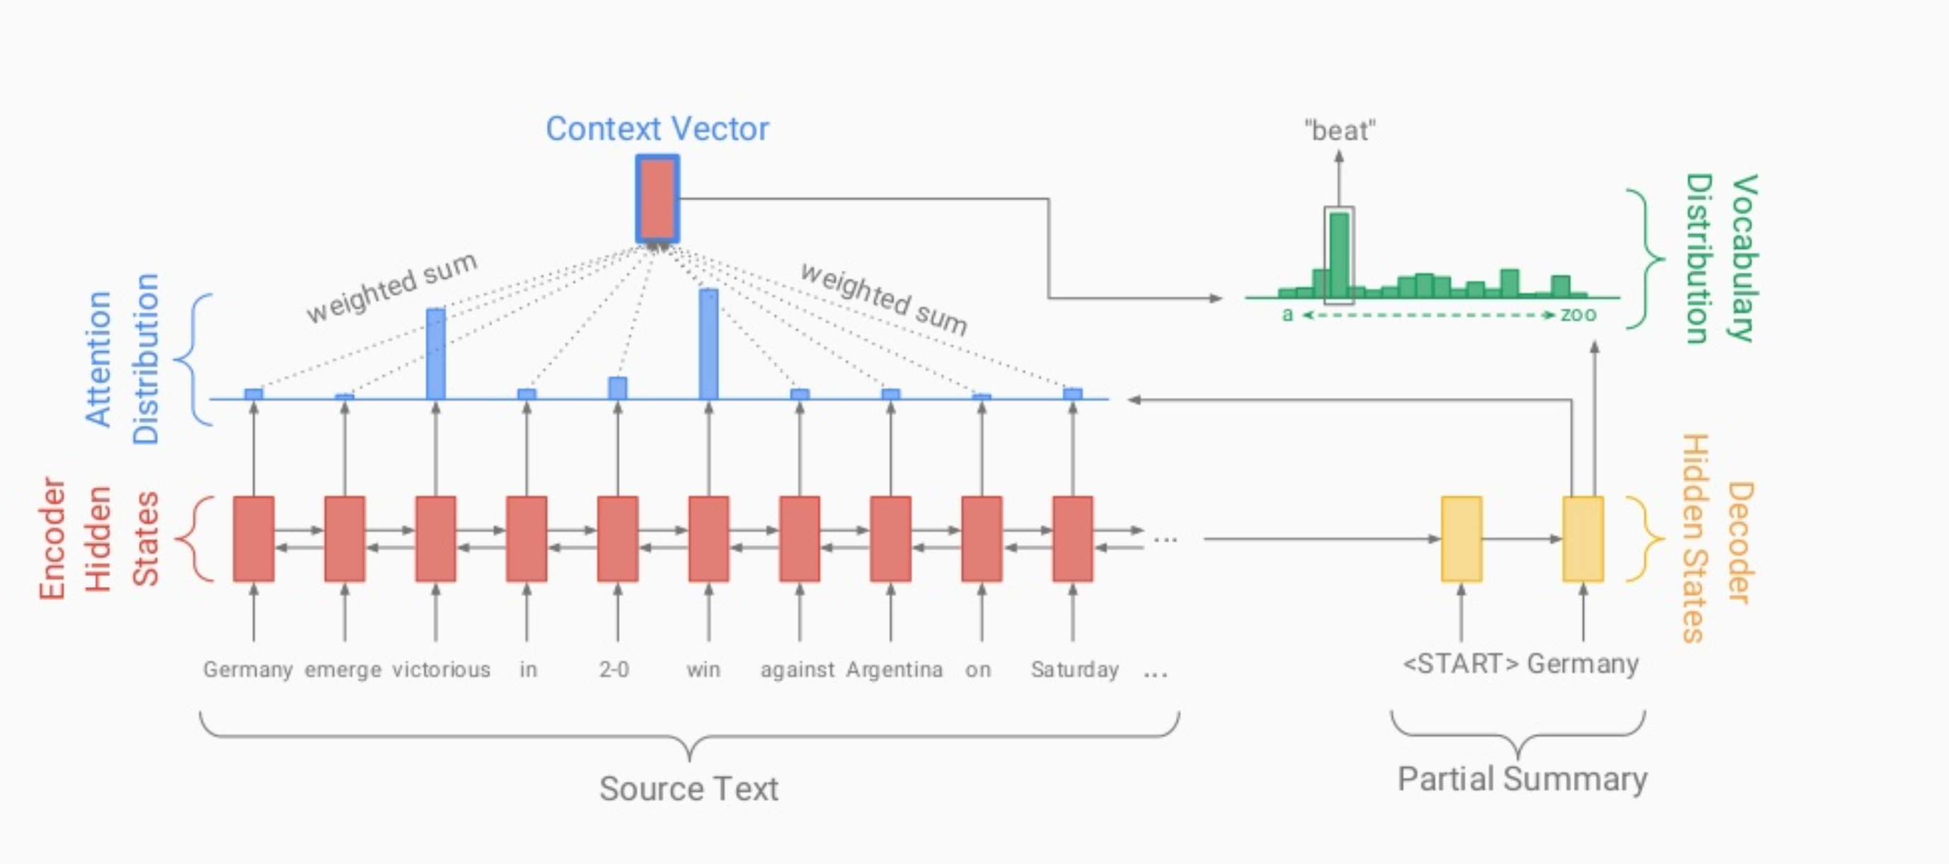
텍스트로부터 주요 핵심 내용을 1~2문장 길이로 요약해 주는 기술의 소개
추상적 문서 요약(abstractive text summarization) 방식에서 문제시 되던 부정확한 재현성과 반복적인 생성 문제를 각각 ‘Point-GeneratorNetwork’ 와 ‘Converage Mechanism’을 통해 해결했다는 것이 이 연구의 특징

Slide 3
딥러닝 이전 문서 요약의 경우, 규칙 위주(rule based)의 혹은 통게적 기반(statistical based)방법론이 주를 이루었지만 사용화 할 수 있는 부분이 제한적이었고 그 성능 또한 사람에 의한 문서 요약 보다 월등히 떨어짐
하지만 현재 RNN, CNN과 같은 다양한 딥러닝 기법을 활용하게 되면서 문서 요약 (text summarization)은 비약적 성능 향상을 가져옴

Slide 4


extractive approach
abstractive approach
문서요약이란, 주어진 문서로부터 특정 사용자나 작업에 적합한 축약된 형태의 문서로 재생성하는 작업을 말한다. 이를 통해서 복잡도를 줄이면서 필요한 정보를 유지하는 것이 문서 요약의 주목적이다.
일반적으로 문서 요약의 접근법은 크게 2가지 방법으로 나누어 볼 수가 있다. 첫 번째는 추출식 접근법 (extractive approach)으로 말 그대로 본문에서 의미 있는 부분을 선택하고 추출하여 이를 재정렬 하도록 요약하는 접근법이다. 쉽게 말하면, 일종의 하이라이터(highlighter)라고 생각할 수 있다.
두 번째는 추상적 접근법(abstractive approach)이다. 이는 RNN과 같은 자연어 생성 기술을 활용하여 기존 텍스트(text)문장을 토대로 창의적인 새로운 문장을 작성하는 방법
이 논문의 연구 결과는 기본적으로는 두 번째 추상적 접근법을 취하면서, 필요 시에는 앞선 추출식 접근법을 하이브리드(hybrid)로 동시에 사용하여 좀 더 자연스럽고 함축적인 문서 요약을 가능하게 한다.

Slide 5
Sequence to Sequence Attention Model
Ramesh Nallapati 외 4명의 연구자가 2016년에 발표 seq2seq에 Attention mechanism을 통해
RNN model은 크게 4가지 모듈로 구성되어 있다.
1) 인코더 RNN(Encoder RNN) 원문 텍스트로부터 word2Vec으로 표현된 단어들을 각 단어 (word-by-word) 단위로 읽는 모듈(module)이다. 일반적으로 인코더 (encoder)는 양방향의 순서를 고려한 양방향 RNN(bidirectional RNN)을 활용한다.
2) 디코더 RNN(Decoder RNN) 요약을 구성하는 단어들의 시퀀스(sequence) 형태로 결과값 (output)을 반환하게 된다. 디코더 RNN(decoder RNN)은 인코더 (encoder)와 다르게 한 방향 RNN(directional RNN)을 활용하여, 이전 요약 단계의 단어들을 입력값(input)으로 받게 된다. 원문 텍스트로부터 부분적인 문서 요약이 반환되는 것이다.

Slide 6
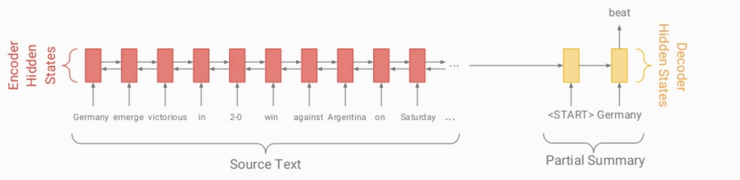
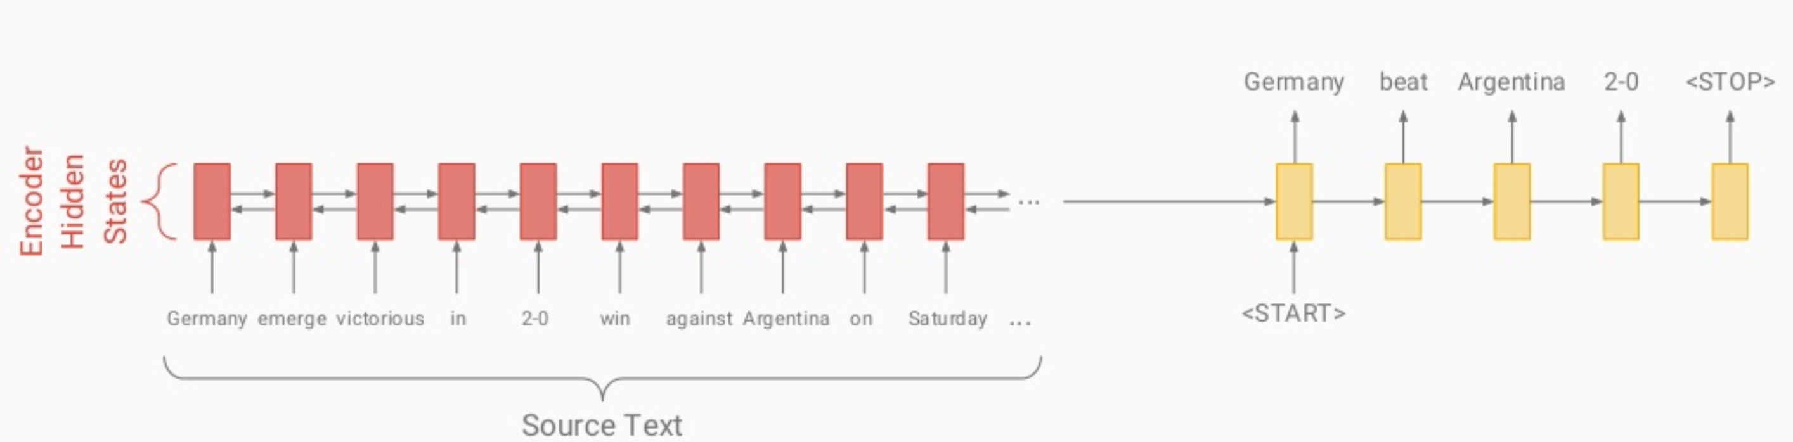
Sequence to Sequence Attention Model

Slide 7
Sequence to Sequence Attention Model
3) 주의 분포(Attention Distribution) 와 문맥 벡터(Context Vector) 원문 텍스트로부터 다음 단어를 생성할 때, 원문 텍스트(text)의 단어에 대한 확률인 주목 분포(attention distribution)는 인코더 RNN(encoder RNN)과 디코더 RNN(decoder RNN)의 은닉 상태(hidden state)를 입력값(input)으로 하여 아래와 같은 함수를 통해서 표현된다. 이는 직관적으로 해당 네트워크가 다음 단어를 생성 시 원문 텍스트 중에 어떠한 단어에 주목하여 봐야 할지를 표현해 주는 것이다

Slide 8
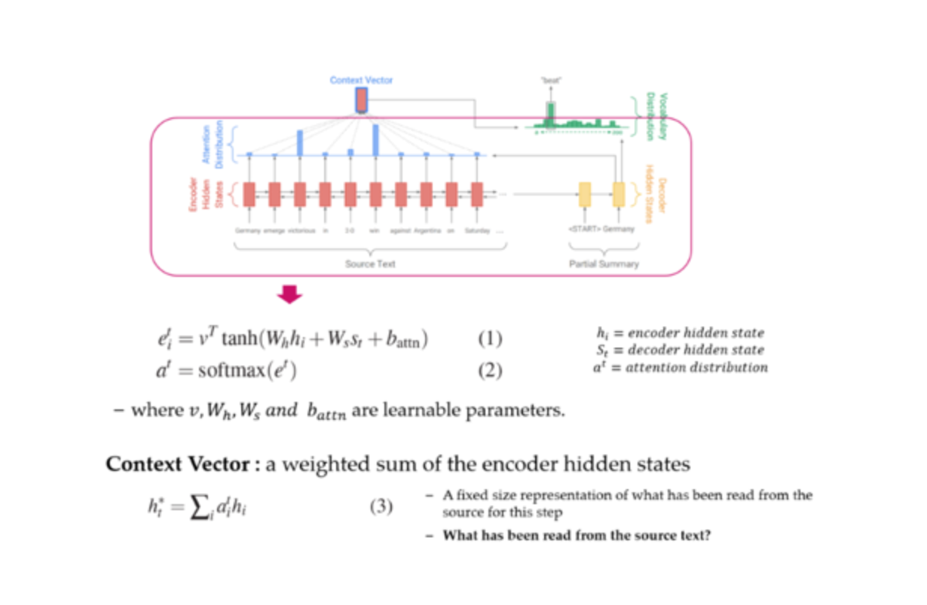
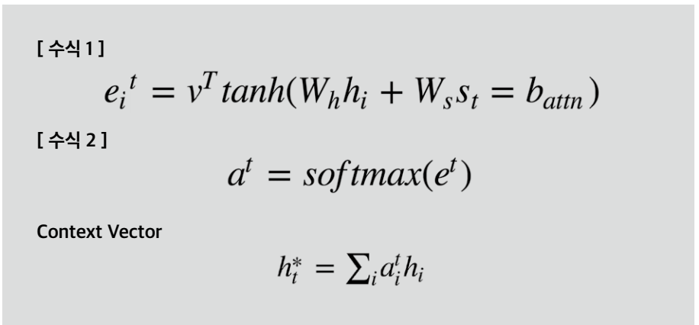
Sequence to Sequence Attention Model

Slide 9
Sequence to Sequence Attention Model
4) 어휘 분포(Vocabulary Distribution) 최종적으로 문맥 벡터(context vector)와 디코더 은닉 상태 (decoder hidden state)의 출력값(output)을 결합하여 2개의 선형 결합 층(layer)을 통해서 단어의 분포(vocabulary distribution)를 표현한다. 이는 원문 텍스트가 아닌 전체 단어(일반적으로 그 사이즈를 제한)에 대한 확률을 표현한다. 이를 통해서 최종적으로 문서 요약을 통해 생성될 단어들이 순서대로 표현된다.

Slide 10
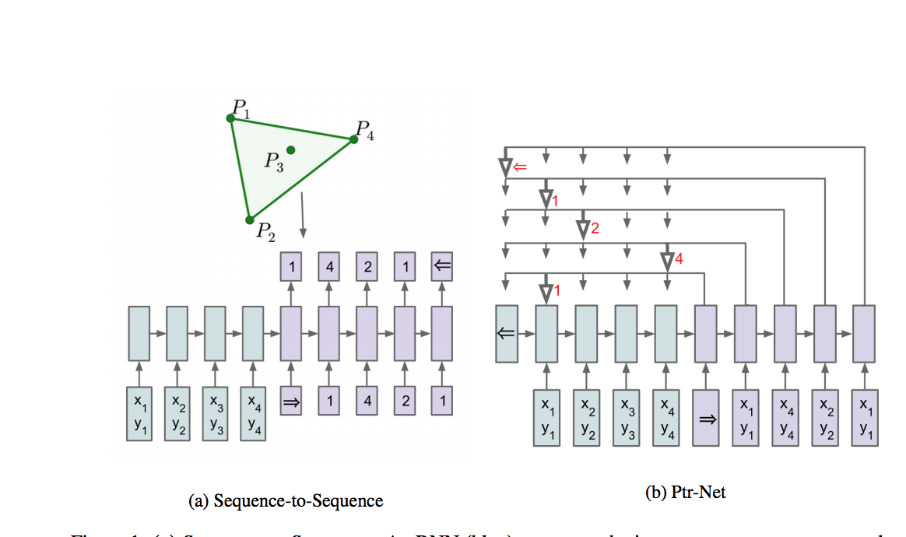
﻿ ﻿포인터 생성 네트워크
본 논문에서 제안하는 '포인트 생성 네트워크(pointer-generator network)'는 기준 모델(baseline model)로 언급한 상기 '주목 기반 순환신경망 모델'(attentional seq2seq RNN model)과 2015년 ﻿비냘스(Vinyals) 외 2명의 연구자가 제안한 '포인터 네트워크(pointer network)'의 중간에 있는 하이브리드 네트워크(hybrid network)로 간주될 수 있다. 상기 2개 모델의 하이브리드 네트워크 기능을 수행하는 'Pointer-generator network'를 통해 요약(summarization)단계에서, 기존 텍스트 본문에서의 단어들을(1-Pgen)의 확률로 인용하거나 새로운 단어(novel words)들을 Pgen확률로 생성할 수 있다. 아래 그림을 통해서 '포인트 생성 네트워크'의 다이어그램(diagram)을 확인할 수 있다.

Slide 11
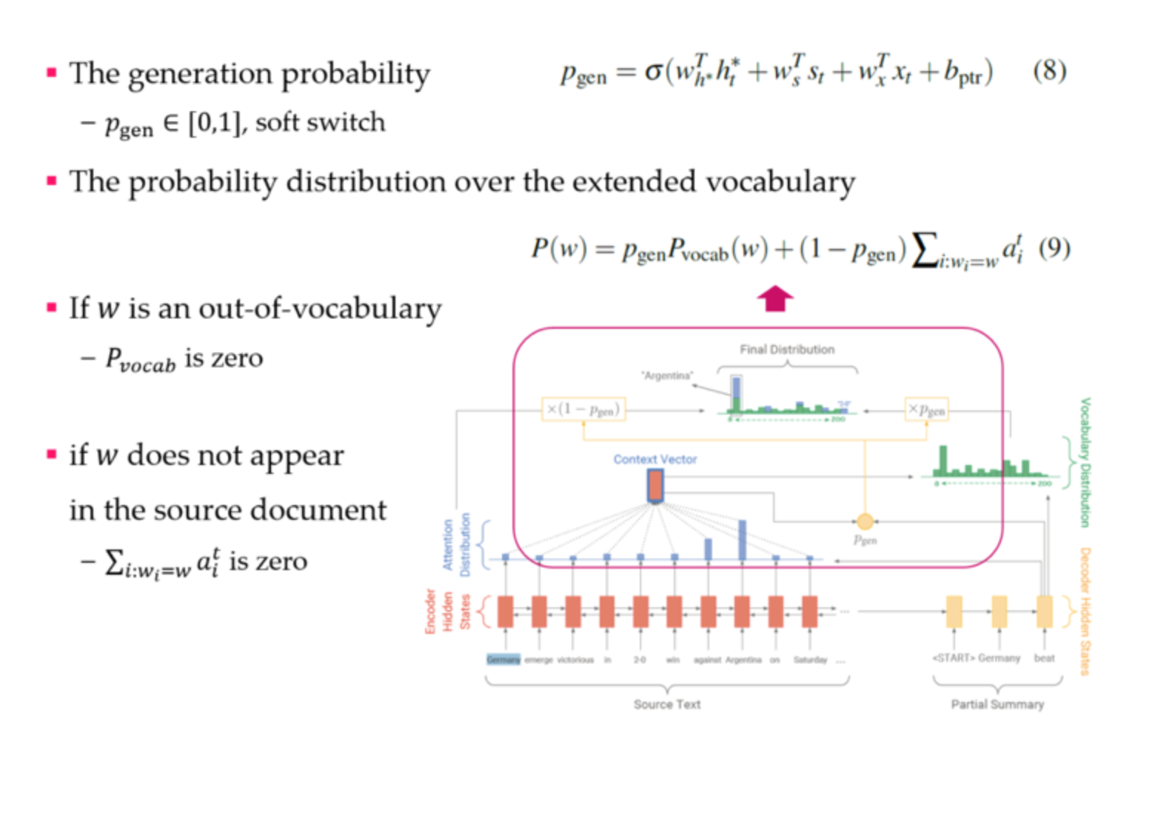
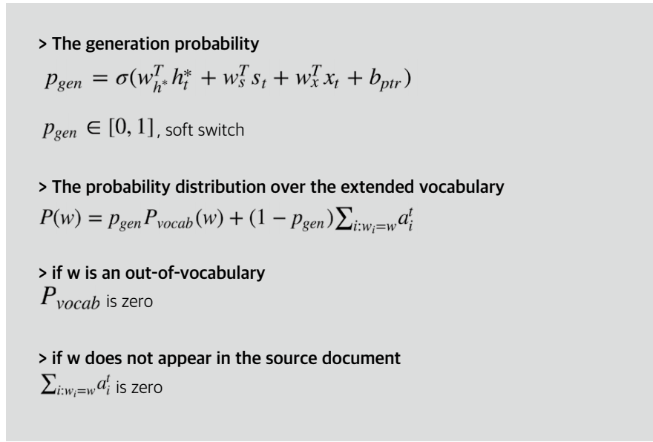
﻿ ﻿포인터 생성 네트워크

Slide 12
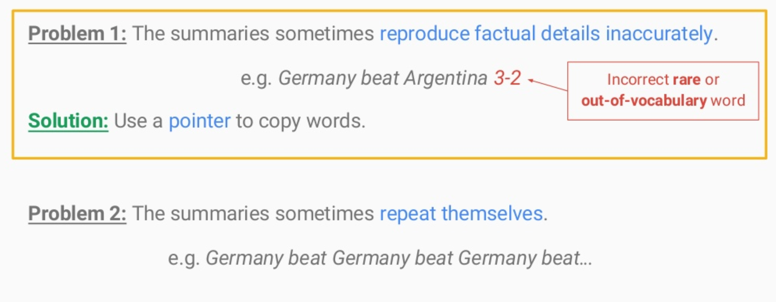

Slide 13
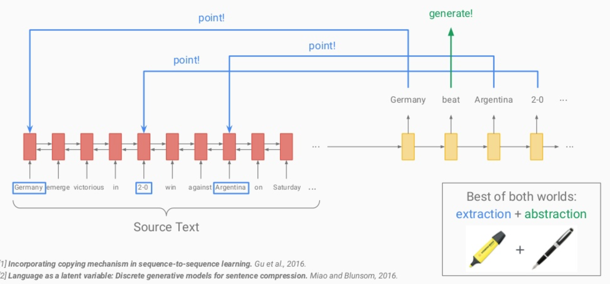

Slide 14
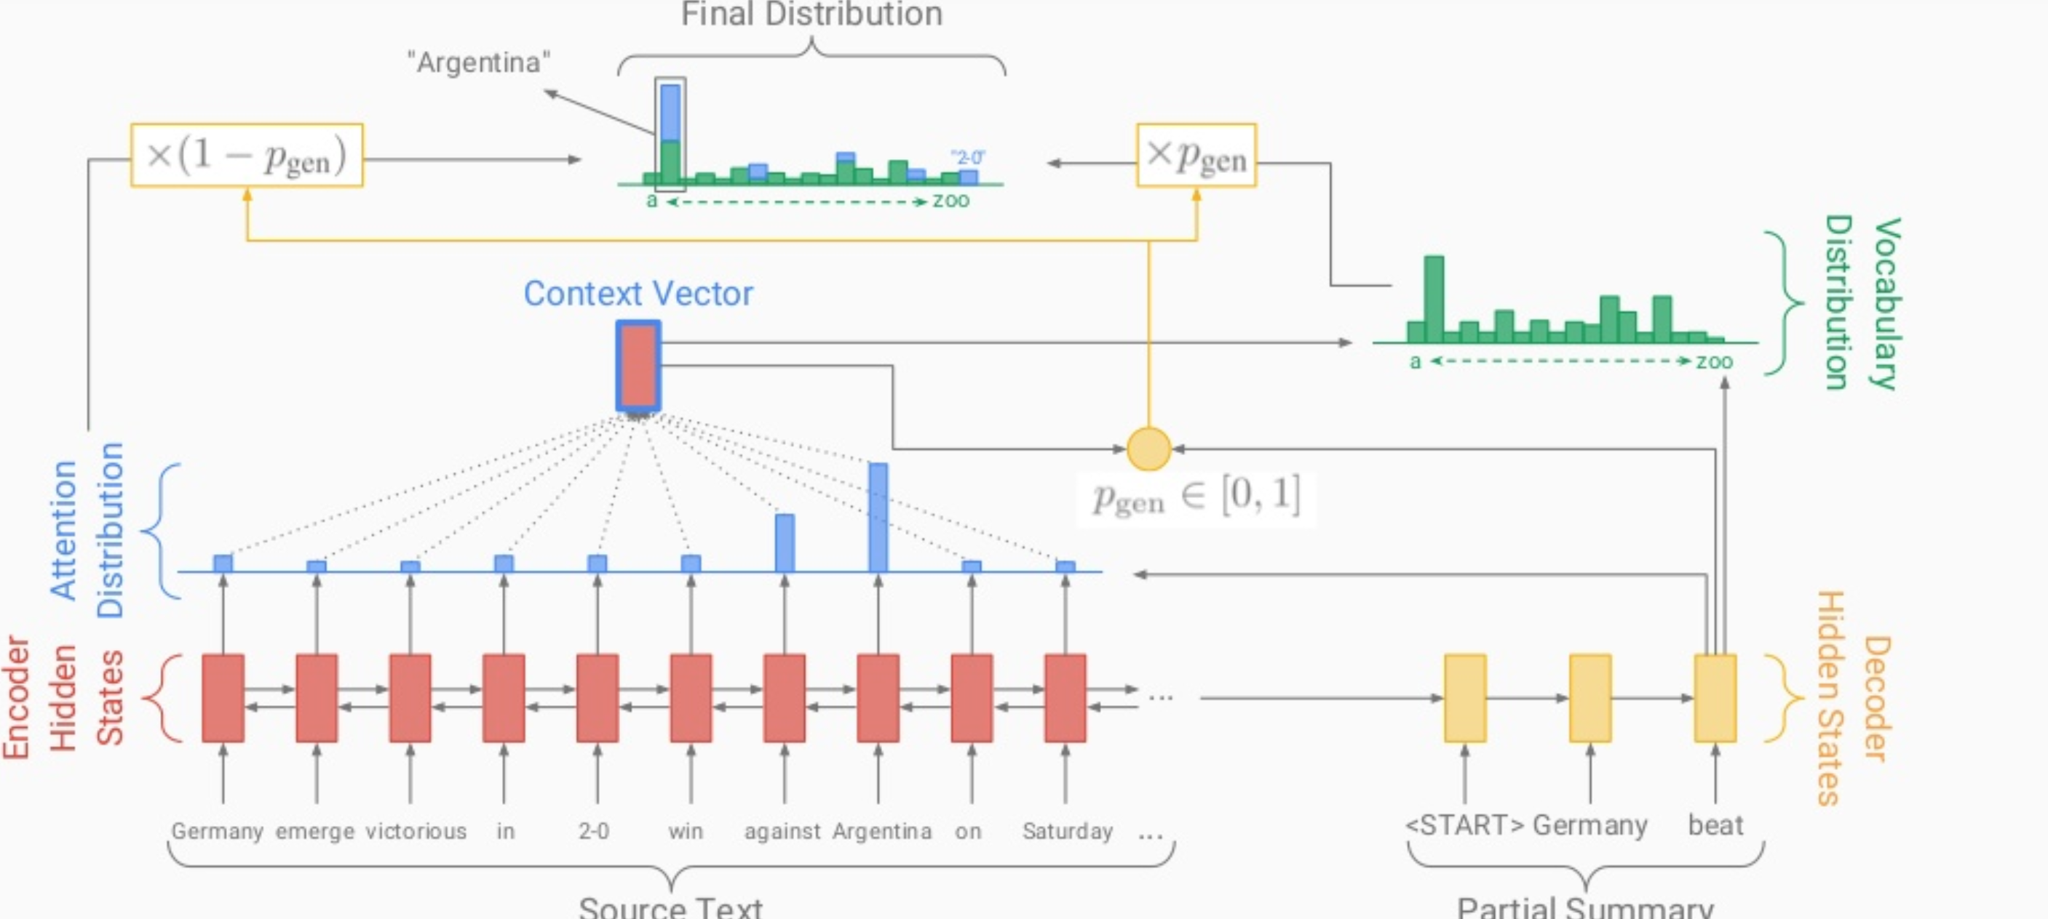

Slide 15
Coverage mechanism
기존 주목 기반 순환신경망 모델의 문서 요약 단계에서 특정단어가 재활용되는 문제를 해결하기 위해서, 이 연구에서는 coverage vector를 통해서 일종의 패널티 조건(penalty term)을 손실(loss)에 반영하여 문제를 사전에 방지하고자 하였다. 이는 현재까지 사용되었던 단어의 주목 분포의 누적값을 coverage vector라 정의하고, 이를 'covLos'에 반영하여 요약 단계에서 같은 위치에 반복적으로 등장하는 것을 방지하는 역할을 한다. 이러한 'covLos'를 반영하여 기존 attention distribution과 학습을 위한 Loss는 기존 방법에서 아래와 같이 변화된다.

Slide 16
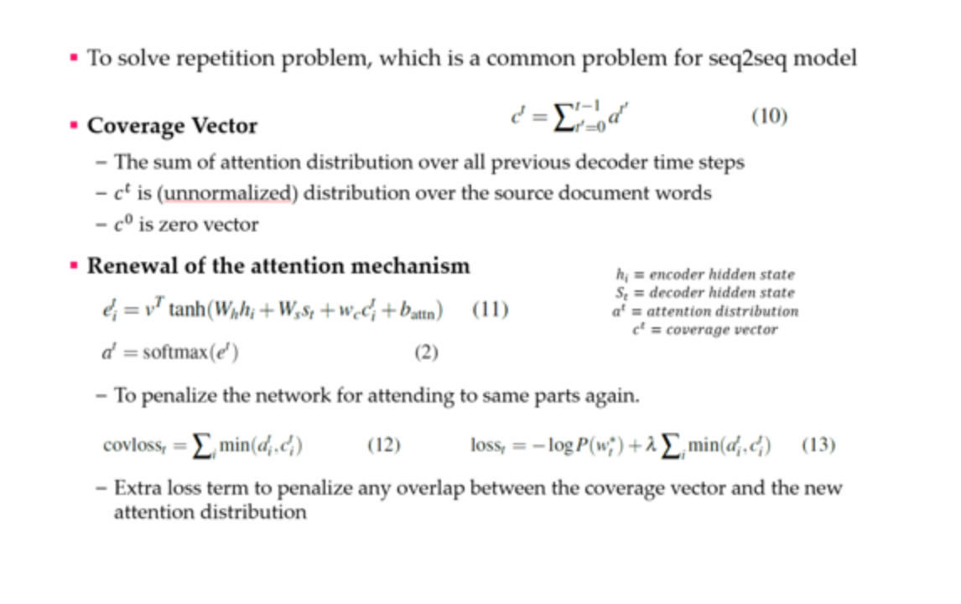
Coverage mechanism

Slide 17
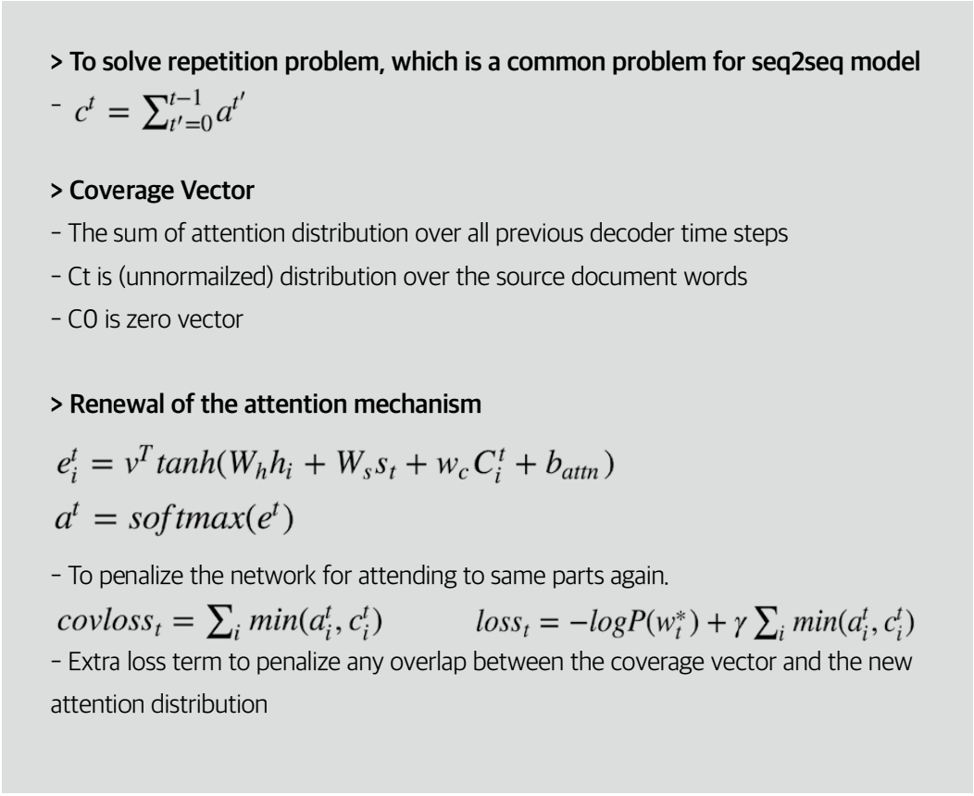
Coverage mechanism

Slide 18
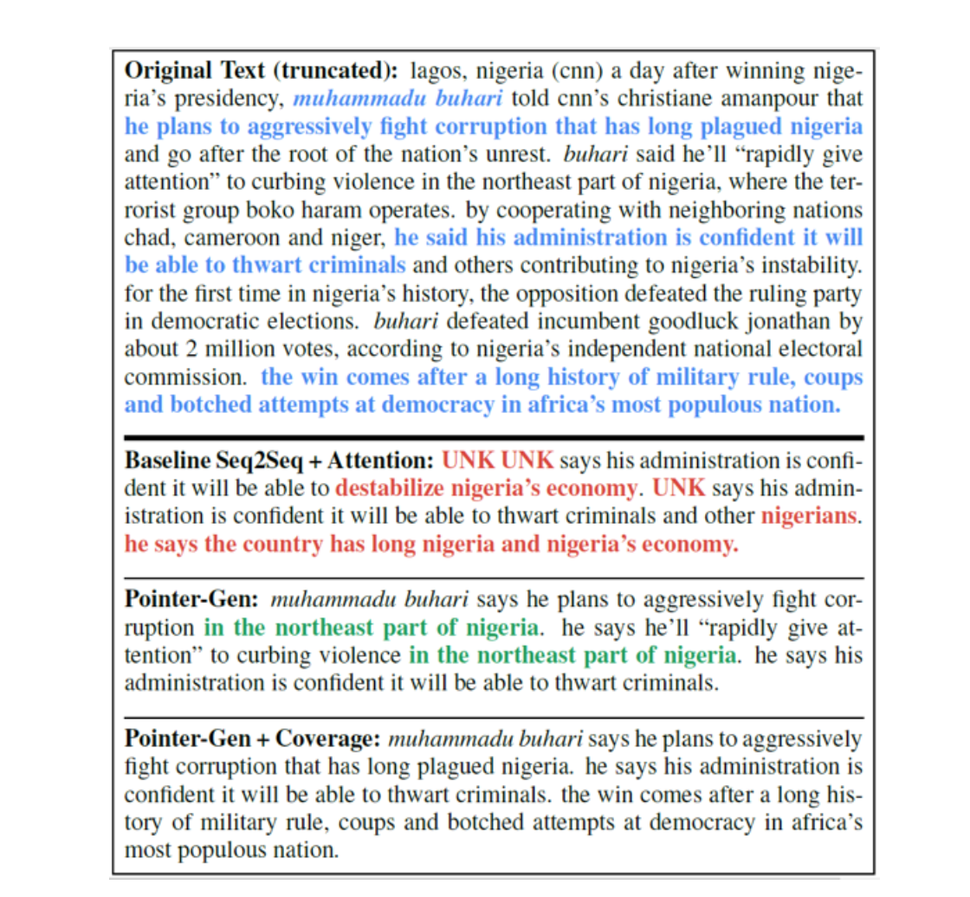
Coverage mechanism
﻿아래는 기존 baseline-model과 본 논문의 'Summarization with Pointer-Generator Networks'의 문서 요약 예시이다

Slide 19
Coverage mechanism
Original Text (truncated): lagos, nigeria (cnn) a day after winning nigeria’s presidency, muhammadu buhari told cnn’s christiane amanpour that he plans to aggressively fight corruption that has long plagued nigeria and go after the root of the nation’s unrest. buhari said he’ll “rapidly give attention” to curbing violence in the northeast part of nigeria, where the terrorist group boko haram operates. by cooperating with neighboring nations chad, cameroon and niger, he said his administration is confident it will be able to thwart criminals and others contributing to nigeria’s instability. for the first time in nigeria’s history, the opposition defeated the ruling party in democratic elections. buhari defeated incumbent goodluck jonathan by about 2 million votes, according to nigeria’s independent national electoral commission. the win comes after a long history of military rule, coups and botched attempts at democracy in africa’s most populous nation.
무하마두 부 하리 (나이지리아 대통령 당선인)는 나이지리아 대통령 당선 후 1 일 나이지리아 라고스 (나이지리아) 신문과의 인터뷰에서 나이지리아를 오랫동안 괴롭 히던 국민들의 불안을 근절하기 위해 적극적으로 노력할 것이라고 밝혔다. 부 하리 총리는 테러 단체 인 보코 하람 (boko haram)이 운영하는 나이지리아 북동부 지역에서 폭력을 억제하기 위해 "신속히 관심을 기울일 것"이라고 말했다. 차드, 카메룬, 니제르 등 주변 국가들과 협력함으로써 부시 행정부는 나이지리아의 불안정성에 기여한 범죄자들과 다른 사람들을 도울 수있을 것이라고 확신했다. 나이지리아 역사상 처음으로 야당은 민주당 선거에서 여당을 격파했다. 부 하리는 나이지리아의 독립 선거 관리위원회에 따르면 현직의 옳은 요나탄을 약 2 백만표로 꺾었다. 이 승리는 오랜 역사의 군대 통치, 쿠데타, 그리고 아프리카에서 가장 인구가 많은 국가의 민주주의 시도에 부딪혔다.

Slide 20
Coverage mechanism
Baseline Seq2Seq + Attention: UNK UNK says his administration is confident it will be able to destabilize nigeria’s economy. UNK says his administration is confident it will be able to thwart criminals and other nigerians. he says the country has long nigeria and nigeria’s economy.
Baseline Seq2Seq +주의 : UNK UNK는 행정부가 나이지리아의 경제를 불안정하게 만들 것이라고 확신한다고 말했습니다. UNK는 자신의 정부가 범죄자들과 다른 나이지리아 인들을 꺾을 수있을 것이라고 확신한다고 말했습니다. 그는 나이지리아와 나이지리아의 경제가 오래되었다고 말했습니다.

Slide 21
Coverage mechanism
Pointer-Gen: muhammadu buhari says he plans to aggressively fight corruption in the northeast part of nigeria. he says he’ll “rapidly give attention” to curbing violence in the northeast part of nigeria. he says his administration is confident it will be able to thwart criminals.
Pointer-Gen : muhammadu buhari는 나이지리아의 북동부 지역에서 공격적으로 부패와의 전쟁을 계획하고 있다고 밝혔습니다. 그는 나이지리아의 북동부 지역에서 폭력을 억제하는 데 "급히 주목"할 것이라고 말했습니다. 부시 행정부는 자신의 정부가 범법자를 저지 할 수있을 것이라고 확신한다고 말했습니다.

Slide 22
Coverage mechanism
Pointer-Gen + Coverage : 무하마두 부 하리 (Muhammadu buhari)는 오랫동안 나이지리아를 괴롭 히고있는 부패와 적극적으로 싸울 계획이라고 밝혔다. 부시 행정부는 자신의 정부가 범법자를 저지 할 수있을 것이라고 확신한다고 말했습니다. 이 승리는 오랜 역사의 군대 통치, 쿠데타, 그리고 아프리카에서 가장 인구가 많은 국가의 민주주의 시도에 부딪혔다.
Pointer-Gen + Coverage: muhammadu buhari says he plans to aggressively fight corruption that has long plagued nigeria. he says his administration is confident it will be able to thwart criminals. the win comes after a long history of military rule, coups and botched attempts at democracy in africa’s most populous nation.

Slide 23
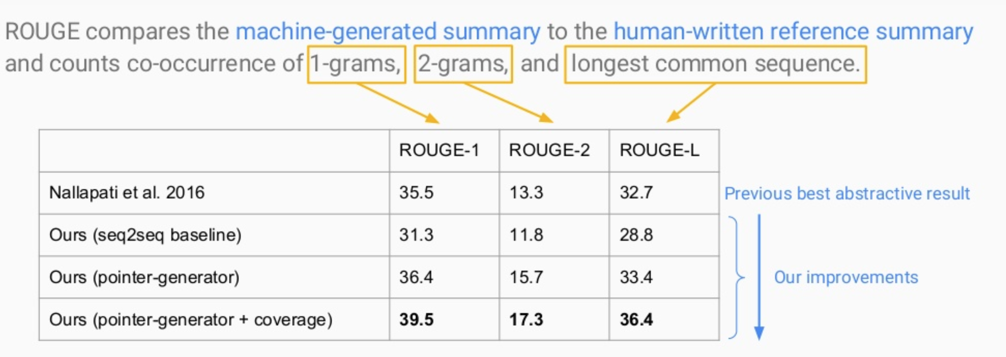

Slide 24
Get To The Point: Summarization with Pointer-Generator Networks
https://arxiv.org/pdf/1704.04368.pdf
Effective Approaches to Attention-based Neural Machine Translation
https://nlp.stanford.edu/pubs/emnlp15_attn.pdf
Abstractive Text Summarization using Sequence-to-sequence RNNs and Beyond
https://www.aclweb.org/anthology/K16-1028
Pointer Networks
https://arxiv.org/pdf/1506.03134.pdf

